Slide 1
Історія розвитку футболу
Підготував : Стрельцов В. Є.

Slide 2
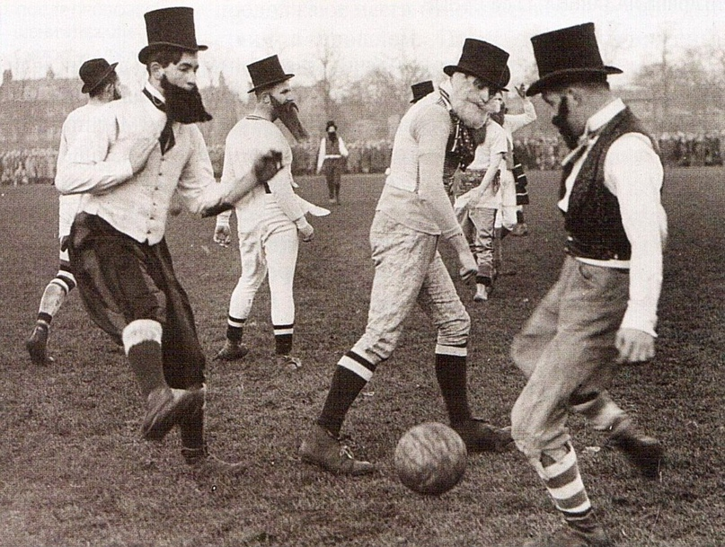
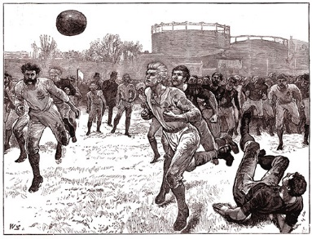
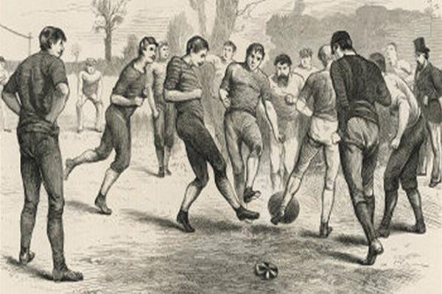
Футбол - один з найпопулярніших видів спорту в Європі та Америці. У нього яскрава і цікава історія в світі спорту. Футбол в його нинішньому вигляді виник в Англії в середині 19 століття. Але альтернативні версії гри існували набагато раніше і є частиною футбольної історії.

Slide 3
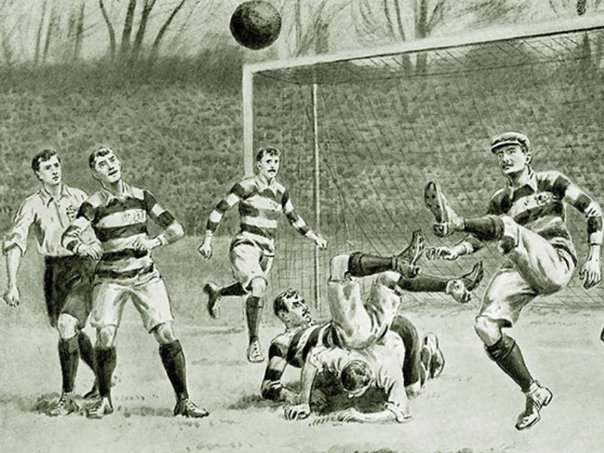
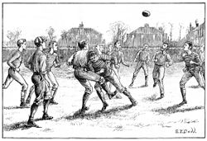
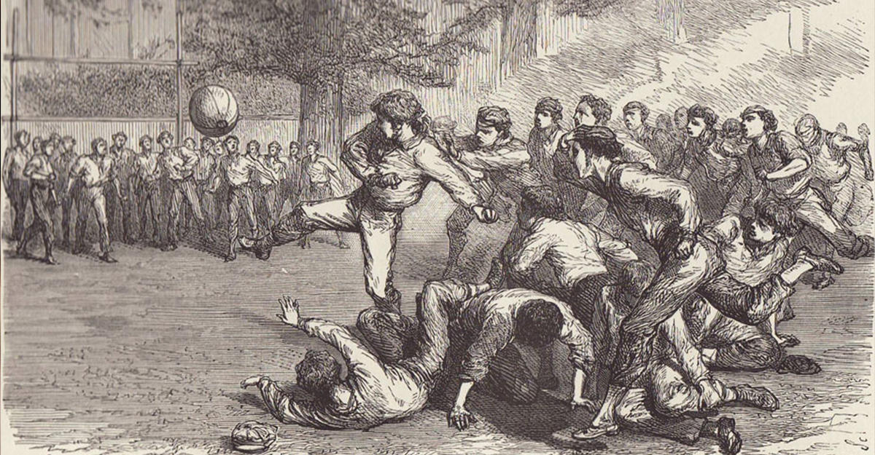
Ранні свідчення того, що в футбол грають як в спортивну гру, зустрічаються у Китаї в 2 і 3 століттях до нашої ери. У Китаї, а конкретніше за часів династії Хань, люди змащували шкіряні кульки і штовхали їх в маленьку сітку. Записані свідчення також підтверджують той факт, що стародавні римляни і греки грали в м'яч заради веселощів і жартів. Деякі відомості вказують на Кіото в Японії, де удар по м'ячу був популярним видом спорту.
Коли і де саме зародився футбол - це питання, на яке немає точної відповіді. Ви можете легко сказати, що в цю популярну гру грають вже більше трьох тисяч років. Народження сучасного футболу приписано Великобританії.

Slide 4
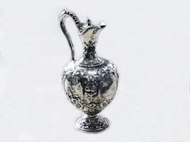
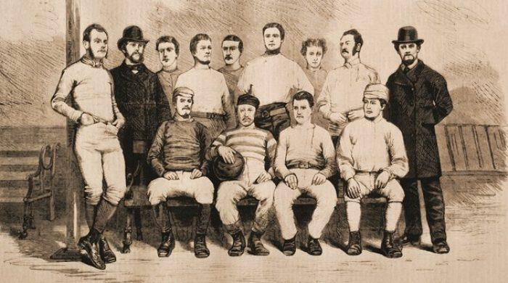
Історія сучасного футболу стартувала в 1863 році. У жовтні 1863 року одинадцять представників лондонських клубів і шкіл зустрілися в таверні масонів, щоб встановити загальні фундаментальні правила для контролю матчів між собою. Підсумком цієї зустрічі стало формування Футбольної асоціації.
1867 року проведено перший у світі, як вважають, офіційний футбольний турнір, кубок Юдана, найстаріший у футболі трофей, названий на честь місцевого футбольного ентузіаста і власник театру Томаса Юдана. Змагання проводилися у два тури. В першому турі гралися стикові матчі, коли команда, яка програла, вибувала із змагання. У фіналі зустрілися три команди, які зіграли по дві зустрічі між собою по черзі. У фінальній стадії турніру Халлам завдав дві поразки клубам Норфолк та Макензі і здобув головний трофей. Друге місце посів клуб Норфолк, завдавши поразки Макензі.

Slide 5
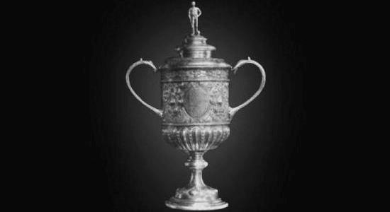
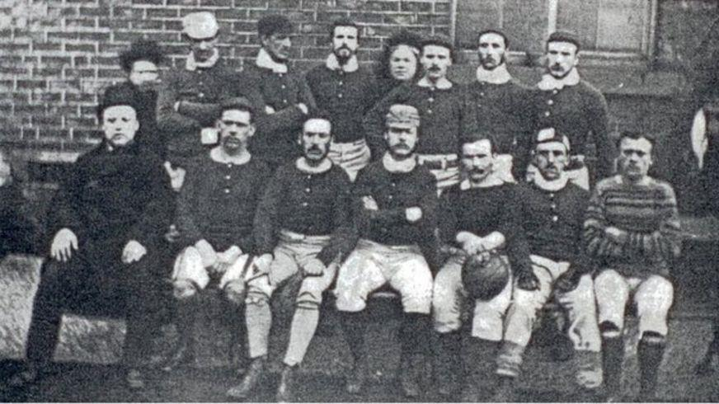
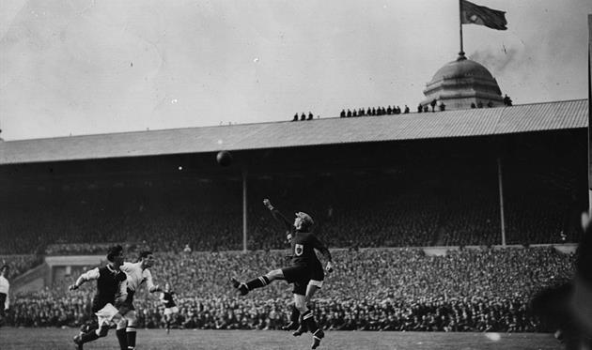
Кубок Виклику (англ. The Football Association Challenge Cup) футбольної асоціації (більш відомий як Кубок Англії), на момент старту в 1871 році, став першим значним змаганням.
Наступного року вперше був зіграний матч між двома національними збірними. Матч, в якому брали участь Англія і Шотландія, закінчився рахунком 0:0 і його глядачами було 4 000 чоловік в Hamilton Crescent.
Дванадцять років по тому, в 1883 році, відбувся перший міжнародний турнір, до якого увійшли чотири національні команди: Англії, Ірландії, Шотландії та Уельсу.

Slide 6
Міжнародна федерація футбольних асоціацій (ФІФА) була заснована в 1904 році, і установчий акт був підписаний представниками Франції, Бельгії, Данії, Нідерландів, Іспанії, Швеції та Швейцарії.
Англія та інші країни британського союзу з самого початку не приєдналися до ФІФА, тому що не бачили причин підкорятися асоціації вважаючи себе винахідниками гри. Проте, приєдналися в наступному році, але не брали участь в чемпіонаті світу до 1950 року.

Slide 7
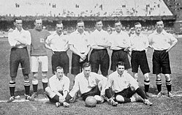
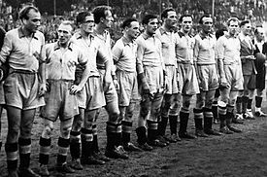
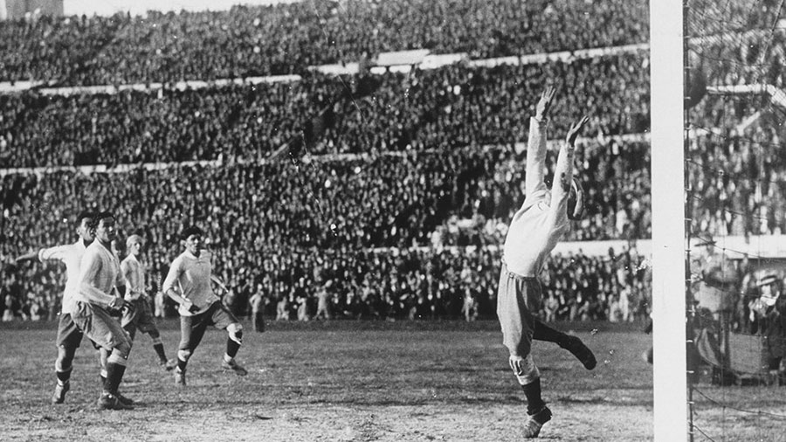
У 1908 році футбол вперше буде включений в якості офіційного виду спорту в Олімпійських іграх.
До проведення в 1930 році першого чемпіонату світу з футболу, футбольний турнір Олімпійських ігор вважався найпрестижнішим.

